Slide 1

AI赋能流程管理
从效率工具到战略引擎的升级之路
汇报人：[您的姓名] | 2026年3月
Notes:
大家好，今天我将为大家分享的主题是“AI赋能流程管理：从效率工具到战略引擎的升级之路”。随着AI技术进入工业化阶段，如何将其转化为可衡量的商业价值，成为企业关注的焦点。本次汇报将深入探讨AI如何在流程管理中发挥作用，并结合业界最佳实践，为大家提供一套完整的落地指引。

Slide 2

目录CONTENTS
01
02
03
核心逻辑与落地前提
AI赋能流程管理 四大核心场景
总结与行动建议
“先流程、后系统、再AI” 的实施原则
辅助设计 · 知识管理 执行提效 · 监控优化
关键落地逻辑 与四步走战略
Notes:
本次汇报将分为三个部分。首先，我们将探讨AI赋能流程管理的核心逻辑与前提条件，明确“先流程、后系统、再AI”的基本原则。接着，我们将深入剖析AI在流程设计、知识管理、执行自动化和监控优化这四大核心场景的应用。最后，我们将总结关键的落地逻辑，并提出具体的行动建议。

Slide 3
01
核心逻辑与落地前提
“先流程、后系统、再AI”
Notes:
现在我们进入第一部分：核心逻辑与落地前提。在这里，我们将明确一个至关重要的原则，那就是“先流程、后系统、再AI”。这不仅是理论指导，更是众多企业实践经验的总结，是确保AI项目成功的基石。

Slide 4

理论基石：流程成熟度模型 (BPMM)
L1 初始级
Initial
L2 可重复级
Managed
L3 已定义级
Defined
L4 已管理级
Quantitatively Managed
L5 优化级
Optimizing
流程随意混乱，缺乏标准，严重依赖个人能力与经验，结果不可预测。
⚠️ 引入系统/AI无异于空中楼阁
关键流程已初步标准化，建立了基本的管理规范和操作手册，结果相对可预期。
🎯 重点：流程梳理与标准化
核心业务流程被全面体系化、文档化，并形成组织级标准流程集，全员共享。
🔧 系统建设(IT赋能)的基础
流程具备可监控、可量化的能力，建立了完整的KPI体系以跟踪流程绩效。
📊 数据驱动决策的前提
具备持续改进能力，主动寻找优化机会，利用预测性分析预判流程未来表现。
🚀 AI深度赋能的理想阶段
核心洞察：AI的应用不应“平地起高楼”，应主要发生在L4 (已管理级)和L5 (优化级)阶段，以确保技术价值最大化。
Notes:
企业的流程管理能力遵循一个清晰的演进路径，即流程成熟度模型。从L1的初始级到L5的优化级，AI的应用应主要发生在L4和L5阶段。在流程尚未标准化的情况下盲目上马AI项目，是导致失败的主要原因。这张图清晰地展示了不同阶段的特征和对应的管理重点。

Slide 5


数字化转型的“阿喀琉斯之踵”
约 61%的中国企业在数字化转型中，因“流程梳理不清晰”而遭遇重大障碍。
— 来源：FineReport, 2025
“若缺乏洞察实际运作方式的工具，优化并统一流程的目标将难以实现。若能将‘流程理解’纳入AI计划，并强调‘需先理解流程才能成功实施AI’，就能获得广泛认同。”
—— Steve Carpenter| 默克集团数字化负责人
01流程标准化是基础
打破部门壁垒，在企业内部建立统一的业务语言和执行规则，是转型的基石。
02系统固化是载体
将标准化流程嵌入IT系统中，实现业务流转自动化，同时为转型积累高质量数据资产。
03AI 赋能是升华
基于系统沉淀的数据，应用AI模型进行深度分析与预测，最终实现业务决策智能化。
Notes:
大量研究表明，数字化转型失败的根源往往不在于技术，而在于流程。数据显示，超过60%的企业因流程问题遭遇障碍。默克集团的负责人也强调，理解流程是成功实施AI的前提。因此，我们必须遵循“流程标准化是基础，系统固化是载体，AI赋能是升华”这一内在逻辑。

Slide 6
02
AI赋能流程管理
四大核心场景
Notes:
接下来，我们进入第二部分，也是本次汇报的核心内容：AI赋能流程管理的四大核心场景。我们将看到，在流程标准化和数字化的坚实基础上，AI如何在流程管理的全生命周期中发挥关键作用。

Slide 7
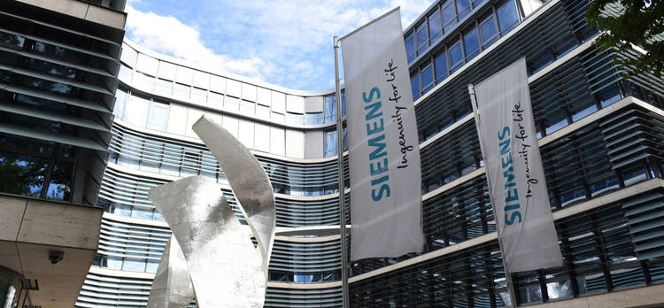





场景一：辅助流程设计与建模
从“经验驱动”到“数据驱动”的流程变革
流程重塑的核心价值
传统流程设计依赖专家经验，不仅耗时费力，还极易遗漏复杂的边缘场景。引入AI后，系统可基于海量历史数据与实时业务流，自动生成、模拟并优化流程模型，让企业的流程创新速度呈指数级提升。
标杆案例：西门子 (Siemens) Industrial Copilot
场景：产品设计与生产规划环节，应对复杂数据处理与操作流程。
AI赋能：设计师通过自然语言对话提出需求，AI即刻生成包含精准单元布局与设备互联逻辑的可视化流程图。
效率飞跃
数小时工作 缩短至数分钟
激发创新
快速探索 多种设计方案
知识沉淀
优秀实践融入 AI模型资产
Notes:
第一个场景是辅助流程设计与建模。传统设计依赖经验，而AI能实现从“经验驱动”到“数据驱动”的转变。以西门子为例，他们的Industrial Copilot允许工程师通过自然语言对话，让AI自动生成复杂的工艺流程图，极大地提升了效率并激发了创新。

Slide 8
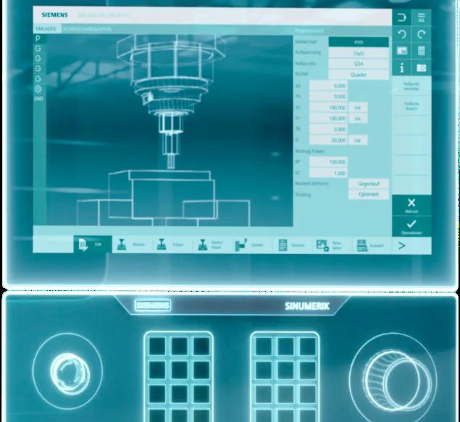



场景一案例：西门子Industrial Copilot
设计师可以直接说：“帮我生成一个氢气生产工厂的工艺流程图”，AI就能自动生成包含精准单元布局和互联功能的流程图。这种高效的人机协同模式正在重塑工业设计流程。
自然语言交互
用日常口语化的描述代替复杂的指令代码，大幅降低操作门槛，简化繁琐的设计指令输入。
快速方案生成
将传统需数小时的工程设计工作缩短至几分钟，显著提升整体研发与设计的响应速度。
设计方案探索
快速生成并展示多种技术路径的设计方案，辅助工程师快速权衡利弊，优化最终决策。
知识复用
将企业沉淀的优秀设计实践和工程经验融入AI模型，实现企业技术资产的传承与复用。
Notes:
这就是西门子Industrial Copilot的界面。大家可以看到，设计师可以通过简单的语言指令，让AI快速生成复杂的3D模型和流程图。这种人机协同的方式，不仅极大地提升了设计效率，更重要的是，它将专家的设计知识沉淀下来，成为企业可复用的宝贵资产。

Slide 9
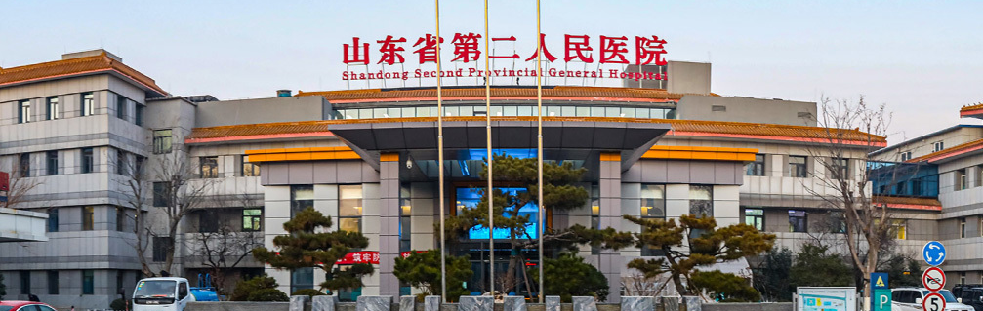

场景二：流程知识管理与推广
将隐性知识显性化、可计算化
价值点：打破知识壁垒
企业中大量的流程知识（如SOP、规章制度、专家经验）通常以非结构化文档或员工个人经验的形式存在，分散且难以标准化，导致获取难、复用率低。
AI技术能够将这些隐性知识转化为结构化的知识库，并通过智能检索、语义理解和实时问答，让一线员工随时获取所需知识，实现“人找知识”到“知识找人”的转变，赋能全员高效工作。
案例：山东省第二人民医院药学智能化
临床药学涉及海量复杂规则。AI自动解析文献构建动态知识库，提供精准用药建议和相互作用警示，全面提升服务质量。
99.7%
用药错误拦截率
↓ 85%
药师书写药历时间
↑ 70%
患者药学监护覆盖
Notes:
第二个场景是流程知识管理。企业中大量的隐性知识，如专家经验，通常难以传承。AI可以将这些知识显性化、可计算化。以山东省第二人民医院为例，他们利用AI构建了智能药学体系，将用药错误拦截率提升到惊人的99.7%，同时极大地提升了药师的工作效率。

Slide 10




场景二案例：智能药学体系
AI 赋能药学服务全流程
AI能够自动解析海量的药学文献、药品说明书和临床指南，构建动态更新的知识库。当临床药师需要审核处方或进行用药监护时，AI可以实时提供精准的用药建议、相互作用警示和剂量调整方案，全面提升药学服务的质量与效率。
99.7%用药错误拦截率
基于动态知识库，精准识别药物相互作用、禁忌证及配伍禁忌，守护患者用药安全。
-85%药师书写药历时间
AI自动抓取并生成标准化药历初稿，显著降低药师重复性劳动，释放更多精力投入临床。
+70%患者药学监护覆盖率
突破人力资源瓶颈，扩大药学服务半径，实现住院及门诊患者的全人群精准用药覆盖。
Notes:
这张图生动地展示了AI在医疗场景中的应用。医生在电脑前工作时，AI系统会实时提供辅助决策支持。通过将海量的医学知识转化为可计算的模型，AI不仅提升了医疗服务的准确性和效率，更让高水平的药学服务能够惠及更多患者。

Slide 11
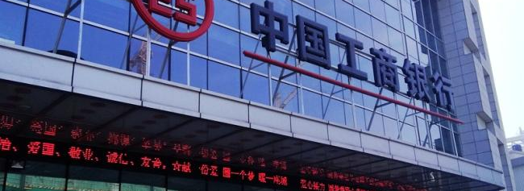
场景三：流程执行提效与自动化
实现“人机协同”的新范式，释放高价值创造力
核心价值逻辑
在日常运营中，大量重复性、规则化的流程任务（如数据录入、跨系统操作、单据核对）消耗了员工的大量精力，成为业务提效的隐形瓶颈。
通过将RPA（机器人流程自动化）与AI（人工智能）深度融合，可实现上述任务的端到端自动化闭环。这不仅消除了人工操作误差，更将人力资源从机械性劳动中彻底解放出来，专注于客户洞察、策略优化等更高价值的创造性工作。
标杆案例：中国工商银行 (ICBC) 数字员工矩阵
部署3900+名数字员工，覆盖信贷审批、反洗钱等9大业务条线，实现：
• 效率：单账户处理时间 2h →15min，信贷审批效率提升60%
• 降本与风控：年节约2.2万人年工作量，信贷不良率下降0.25%
Notes:
第三个场景是流程执行的提效与自动化。大量重复性工作是流程效率的瓶颈。工商银行通过部署超过3900名“数字员工”，实现了“人机协同”的新范式。这些数字员工能够自动完成跨系统操作、数据录入等任务，将单账户处理时间从2小时缩短到15分钟，效果显著。

Slide 12

场景三案例：工商银行数字员工
对公账户开立 · AI驱动的自动化变革
在对公账户开立场景，AI数字员工能自动从工商、税务、征信等多个外部系统抓取数据，通过NLP技术校验信息一致性，并自动完成大部分表单填写工作，实现业务流程的“无感”自动化。
技术融合赋能
结合RPA与NLP技术，打造不知疲倦的“数字员工”，实现后台海量数据的高效、准确处理。
-85%
人工审核量
大幅释放人力资源，聚焦高价值工作
-87.5%
单账户处理时间
2小时 ➔ 15分钟，极速响应客户需求
-0.25%
信贷审批不良率
技术校验更精准，有效降低操作风险
Notes:
这张图形象地展示了AI在金融领域的应用。工商银行的数字员工就像不知疲倦的机器人，在后台高效地处理着海量数据。通过将RPA和AI技术结合，他们不仅实现了效率的剧增，还显著降低了操作风险，真正实现了降本增效。

Slide 13
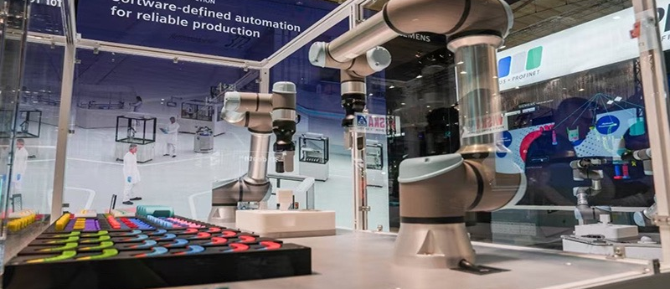



场景四：流程监控分析与优化决策
从“事后复盘”到“实时洞察”
应用案例：西门子 (Siemens)
针对极其复杂的全球“订单到现金 (O2C)”流程（含60个步骤及数百万种变体），引入AI流程挖掘平台，实时分析并自动发现效率瓶颈与风险点，重塑流程管理。
流程挖掘技术价值
传统流程管理多为“事后诸葛亮”。AI驱动的流程挖掘能实时分析海量系统日志，自动还原真实业务路径，精准定位流程中的瓶颈、返工节点与合规异常，让企业从被动应对转变为主动优化。
+24%
全球流程自动化率
-11%
流程返工率降低
$870万
数字库存优化收益
Notes:
第四个场景是流程监控分析与优化决策。传统管理方式是“事后复盘”，而AI能实现“实时洞察”。
左侧展示了AI流程挖掘技术的核心价值，即通过实时分析海量系统日志，精准定位流程瓶颈与异常，实现从被动到主动的管理转变。
右侧以西门子为例，它面对极其复杂的订单到现金流程，引入AI挖掘技术，最终实现了自动化率提升24%、返工率减少11%的显著运营改进，并带来了高达870万美元的直接经济收益。这充分说明了AI在优化复杂业务流程中的巨大潜力。

Slide 14
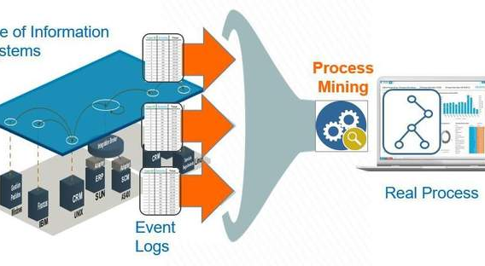



场景四案例：流程挖掘技术
流程挖掘技术能够实时分析系统日志，自动还原真实的流程执行路径，精准定位瓶颈、返工和异常，为企业业务流程的持续优化提供客观、数据驱动的科学决策依据。
实时监控 · 精准洞察
自动发现流程中的隐性瓶颈、高频返工路径与合规风险点，让流程透明化。
效率提升
1000万+次/年
减少重复性人工操作
经济增加值 (EVA)
$870万
显著的降本增效收益
“给业务流程做一次CT扫描”
通过对海量系统日志的智能分析，将无形的业务流程可视化，精准定位优化空间。
Notes:
这就是流程挖掘技术的原理。它通过分析系统日志，就像给流程做了一次CT扫描，能够清晰地还原出真实的执行路径，帮助管理者看到平时看不到的瓶颈和异常。西门子通过这项技术，每年减少了1000万次人工操作，并带来了数百万美元的财务收益。

Slide 15
03
总结与行动建议
SUMMARY & ACTION PLAN
Notes:
最后，我们进入第三部分：总结与行动建议。在了解了AI赋能流程管理的核心逻辑和应用场景后，我们该如何将这些理念落地呢？这里将为大家提供清晰的行动指南。

Slide 16
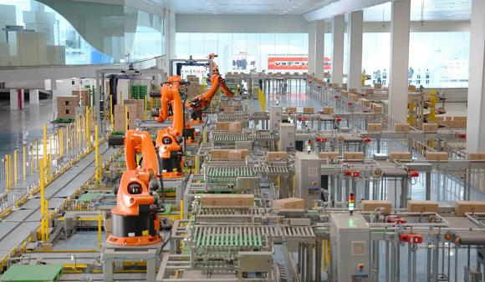


关键落地逻辑总结
02
知识资产显性化
03
人机协同进化
将隐藏在员工大脑和非结构化文档中的隐性知识，通过AI转化为可计算、可调用的智能决策模型，沉淀为企业的核心数字资产。
成功的企业会同步改造组织能力，明确人机分工边界，建立“人在回路”的监督和干预机制，让AI成为员工的增强工具而非替代者。
01架构重塑而非工具叠加
AI赋能不是简单地在现有流程上“贴”一个AI工具，而是要对核心工作流进行系统性的重新设计。
💡 案例：工商银行的风控规则库、山东省第二人民医院的药学知识库。
💡 案例：默克集团采用“自下而上”的赋能策略，将AI工具交给一线员工，提升整体工作效率。
💡 案例：伊利集团通过混合式AI架构重构了整个供应链。
Notes:
总结领先企业的实践，成功实现AI赋能流程管理需要把握三大核心逻辑：首先，要进行架构重塑，而不仅仅是工具叠加，像伊利集团重构供应链那样；其次，要将隐性知识显性化，打造企业的智能决策模型；最后，要推动人机协同进化，改造组织能力，明确人机分工。

Slide 17
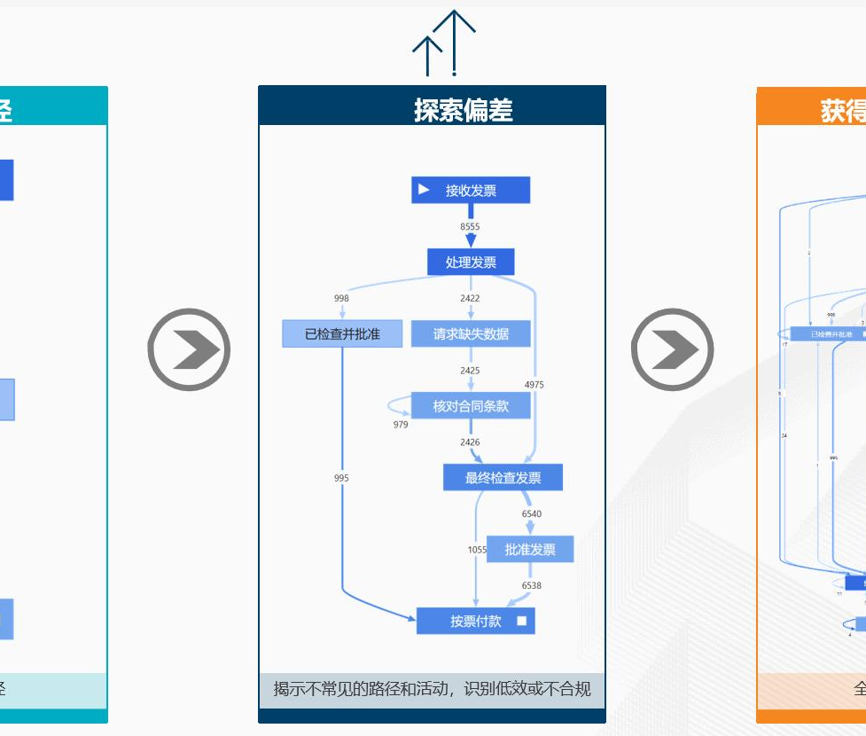
行动建议：四步走战略
01诊断与评估(Assess)
运用流程成熟度模型（BPMM）全面评估，识别短板和机会点，摸清企业流程现状的“家底”。
02试点与验证(Pilot)
选择1-2个痛点明确、价值高的流程作为试点，快速实施并验证效果，打造具有说服力的“快速胜利”案例。
03平台化与规模化(Scale)
将试点成功经验标准化、平台化封装，建立卓越中心（CoE）赋能业务，在全企业范围内实现规模化复制。
04治理与度量(Govern)
建立完善的流程优化KPI体系和AI治理框架，确保智能化流程长期稳定运行，实现“可控、可审计、可度量”。
Notes:
基于这些逻辑，我们建议采取“四步走”战略。第一步，诊断与评估，摸清家底；第二步，试点与验证，打造样板；第三步，平台化与规模化，复制成功；第四步，建立治理与度量体系，确保可持续发展。通过这四个步骤，企业可以避免陷入“为了AI而AI”的陷阱，真正将AI打造为驱动业务增长的战略引擎。

Slide 18


感谢聆听
Q & A
欢迎各位批评指正 · 共同交流探讨
Notes:
我的汇报到此结束，感谢大家的聆听。现在是问答环节，欢迎大家提问交流。

